Slide 1
Obscuration d’une image contenant des chiffres
Valentin Noyé

Slide 2
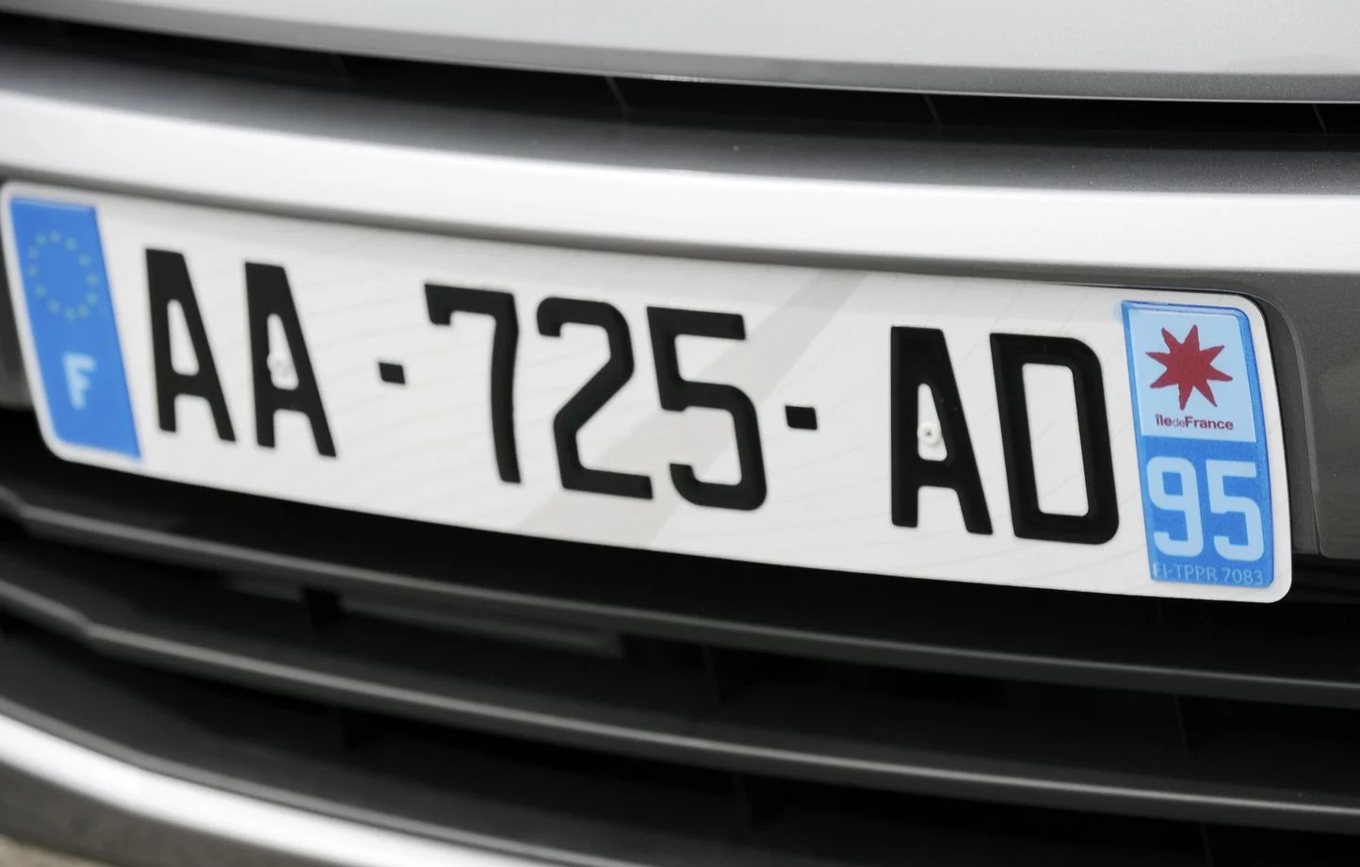
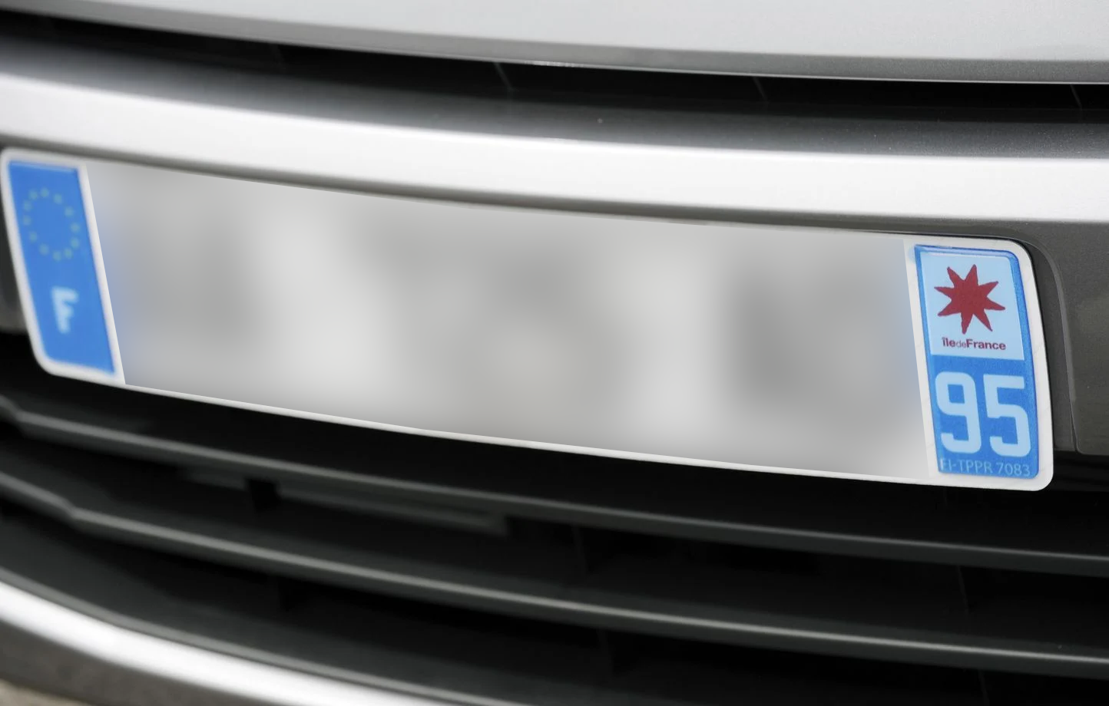
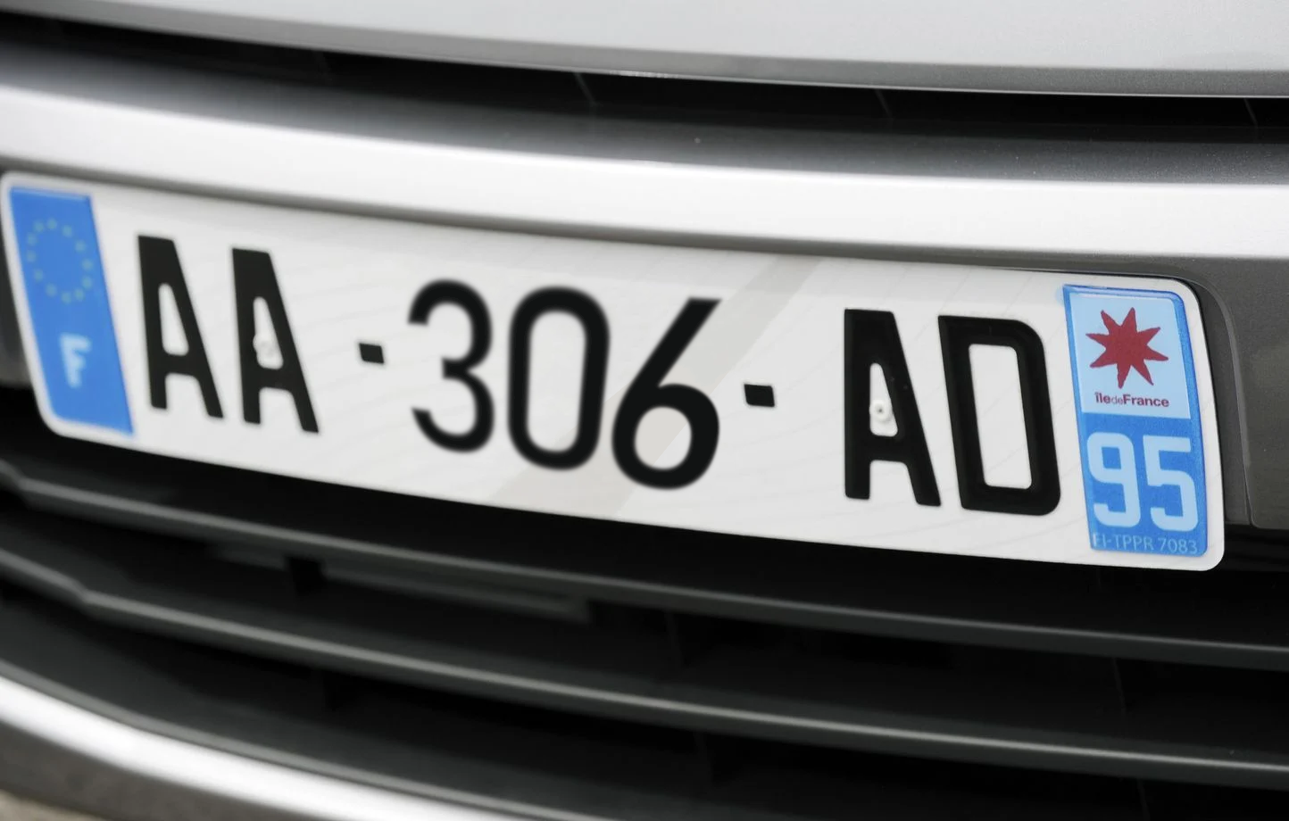
Contexte
Protection des données, de la vie privée
Importance de l’information dans les médias visuels
Obscuration réversible à partir d’une clé
Bonne fidélité visuelle et invisible

Slide 3



Solution
Obscuration
Désobscuration

Slide 4
Méthode d’obscuration

Slide 5
Méthode d’obscuration Calcul des vecteurs de translation
Calcul du centroïde de la classe c
Calcul de la translation de la classe source c_{i} vers la classe cible c_{j}
I_{c}¹
I_{c}
E
D
V_{c}¹
V_{c}
…
Prototype
classe c
V_{ci→cj}
V_{cj}
V_{ci}
Moyenne
I_{c}^{n}
Pour tout i ≠ j
E
V_{c}^{n}
Image d’entraînement de la classe c

Slide 6
Méthode d’obscuration Obscuration
V_{i}
Formule de la translation de la classe i vers la classe k :
V_{T} = V_{I’} + V_{i→k}
Les classes source et cible sont connues
V_{I’}
V_{i→k}
V_{k}
Classe i
V_{T}
V_{j}
Classe k
Classe j

Slide 7
Méthode d’obscuration Étape d’obscuration
I
I’
I’’
E
D
E
D
V_{I}
V_{I’}
Image de la classe source c_{i}
Image de c_{i} reconstruite
Translation
I_{T}
D
V_{T}
Image de test obscurcie

Slide 8
Méthode d’obscuration Étape de désobscuration
I_{T}
E
V_{T’}
Translation inverse
I
≈
Î
D
V_{T}⁻¹
Image de test source
Image de test désobscurcie

Slide 9
Méthode d’obscuration Désobscuration
V_{i}
Formule de la translation inverse (classe k vers la classe i) :
V_{Î} = V_{T} + V_{k→i}
Les classes source et cible sont connues
V_{Î}
V_{k→i}
V_{k}
Classe i
V_{T}
V_{j}
Classe k
Classe j

Slide 10
Évaluation de l’obscuration Classification
Classifieur
Classifieur
Classifieur
3 6 2
4 1 7
3 6 2

Slide 11
Résultats expérimentaux

Slide 12
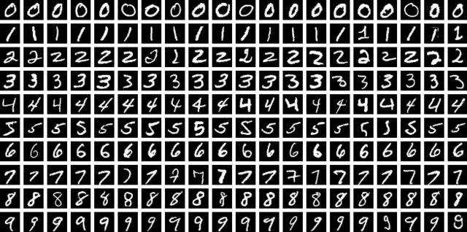
Résultats expérimentaux Dataset
Dataset d’images dessinées MNIST
60 000 images d’entraînement
10 000 images de test

Slide 13
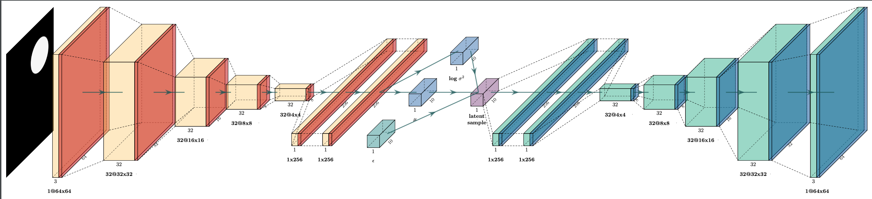
Résultats expérimentaux Modèles
VAE
• Autoencodeur variationnel
• Facteur β de démêlage
• Vecteur latent de taille 128
Classifieur
99,29% de précision sur la base MNIST

Slide 14
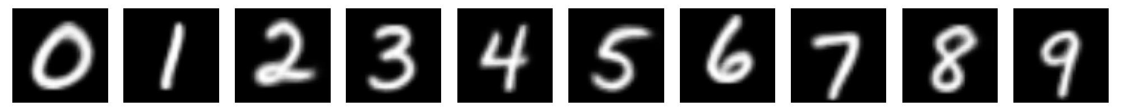
Résultats expérimentaux Prototypes

Slide 15

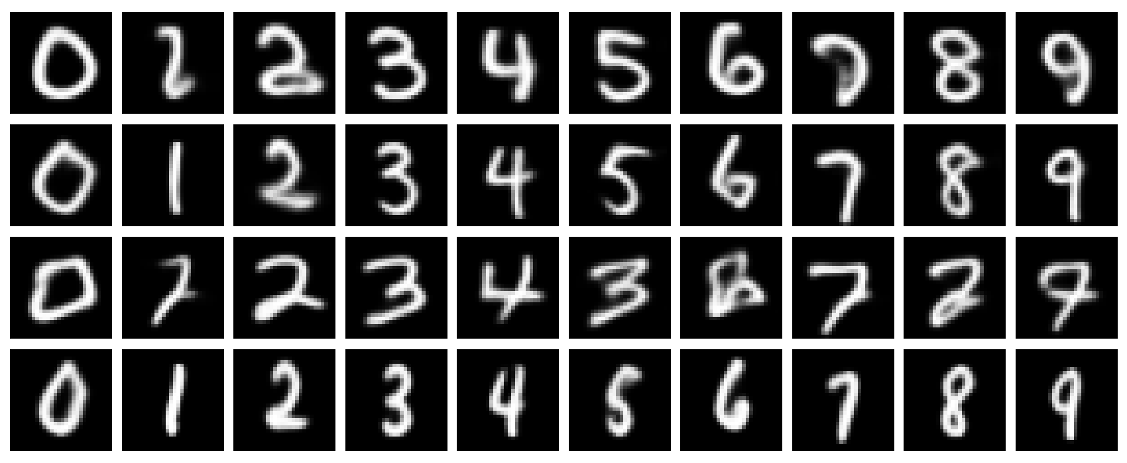
Résultats expérimentaux Obscuration
Source
0 | 1 | 2 | 3 | 4 | 5 | 6 | 7 | 8 | 9

Slide 16
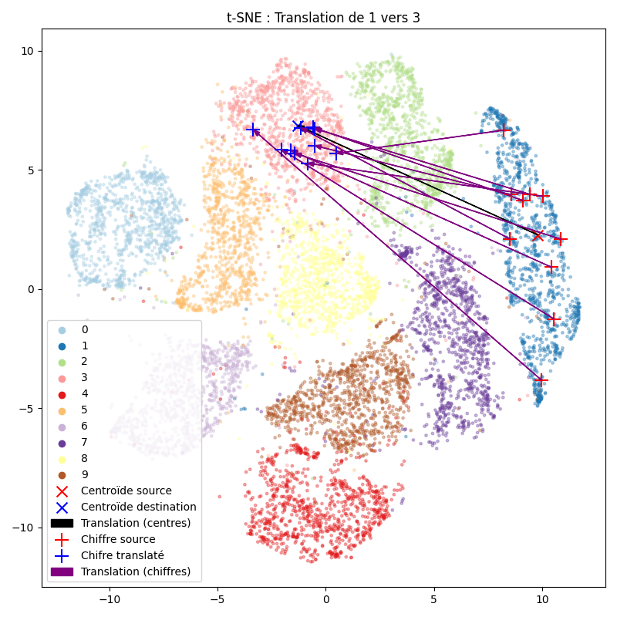
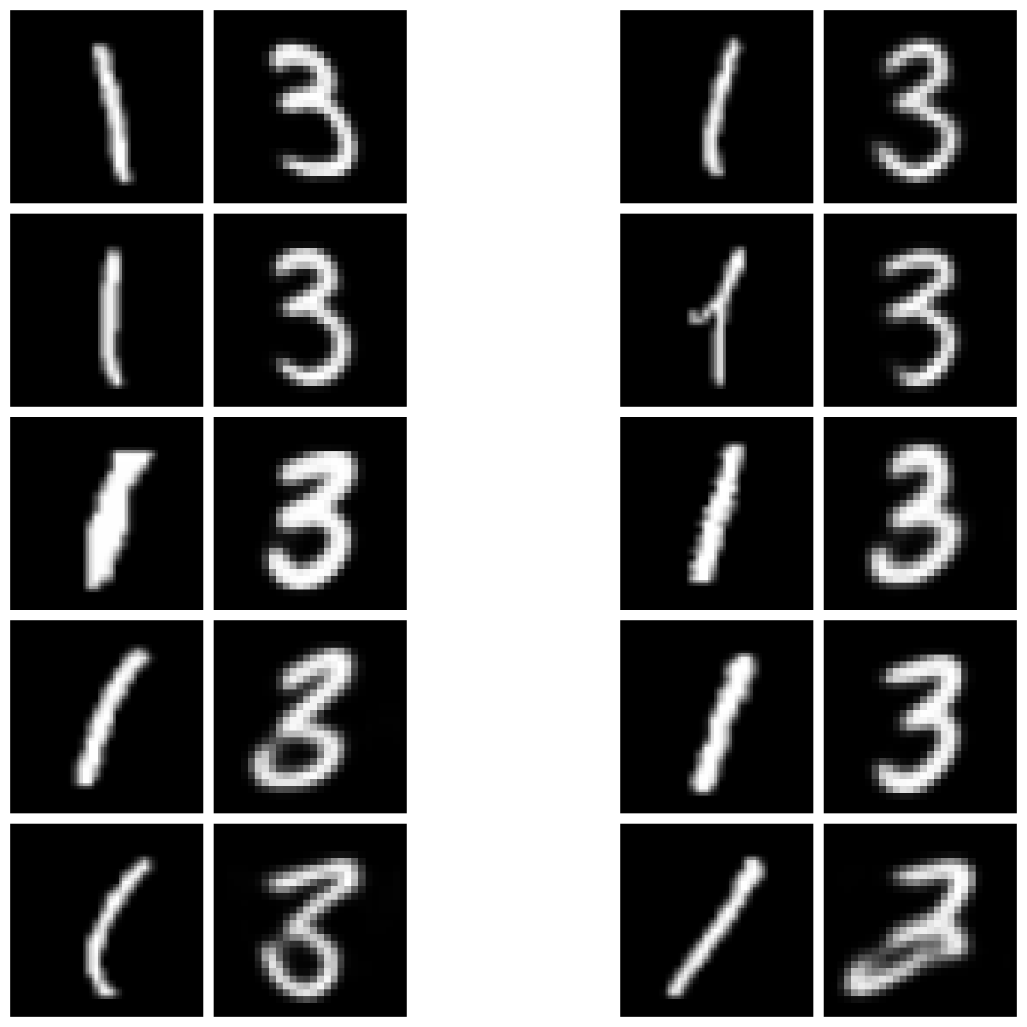
Résultats expérimentaux Translation des chiffres
1 → 3
1 → 3

Slide 17
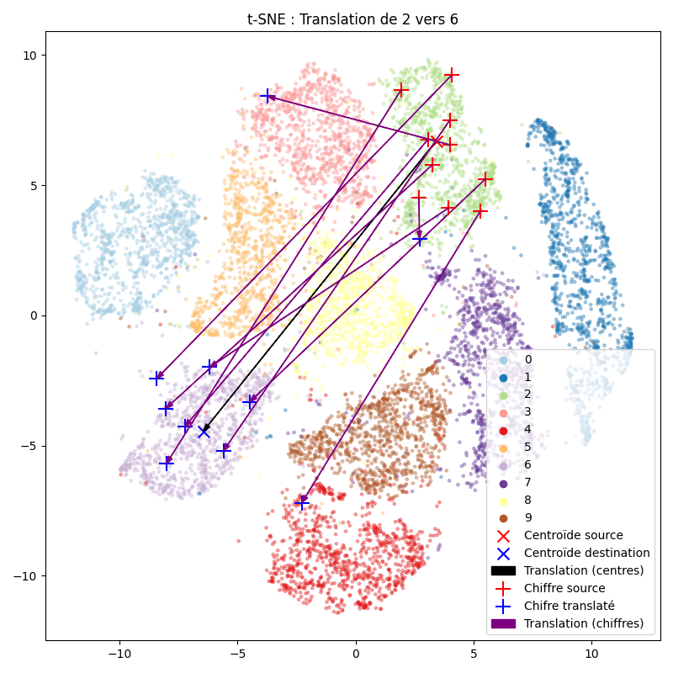
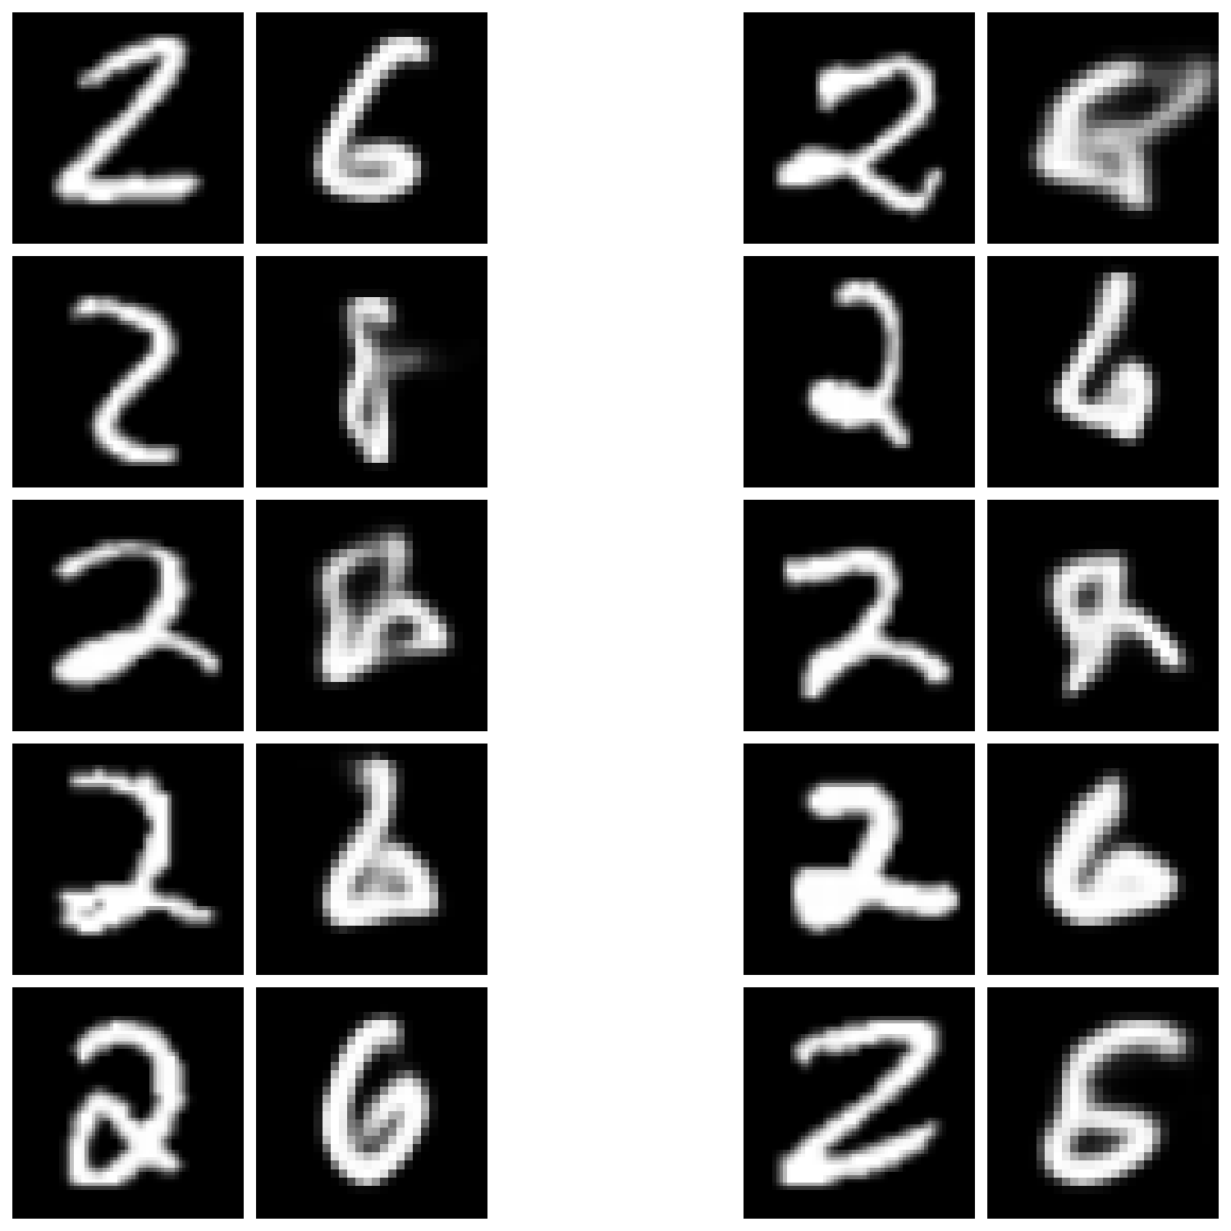
Résultats expérimentaux Translation des chiffres
2 → 6
2 → 6

Slide 18
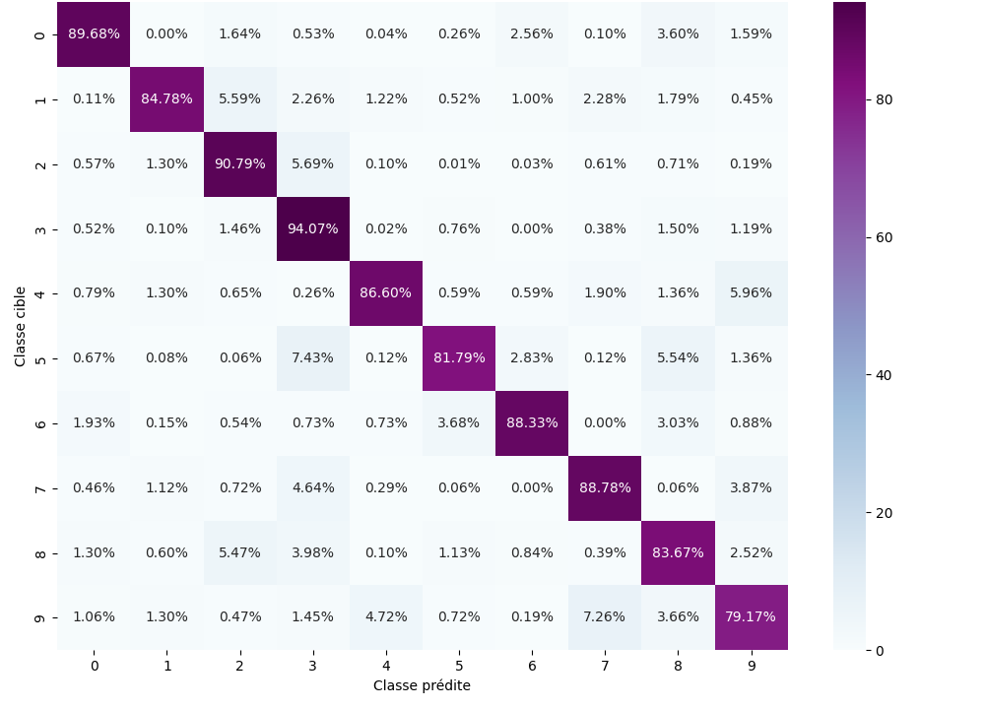
Résultats expérimentaux Classification de l’obscuration
Précision : 86,77%
Certitude : 94,17%

Slide 19
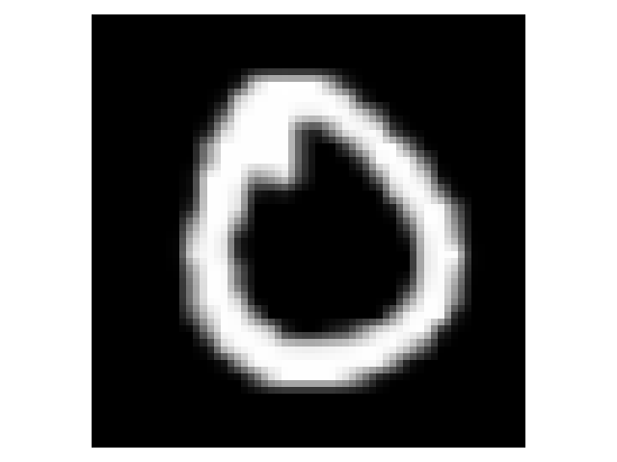
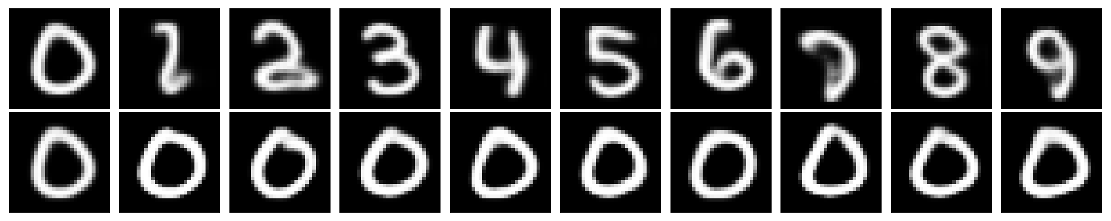
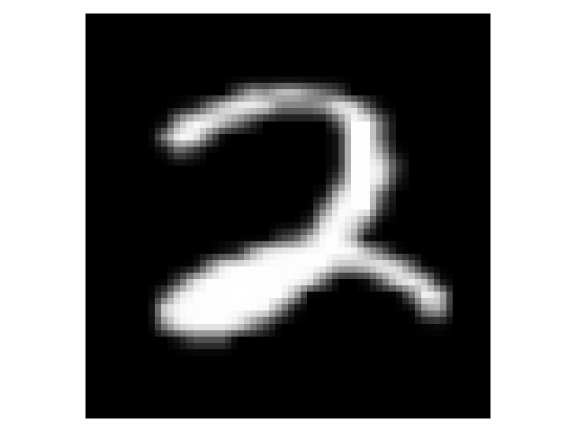
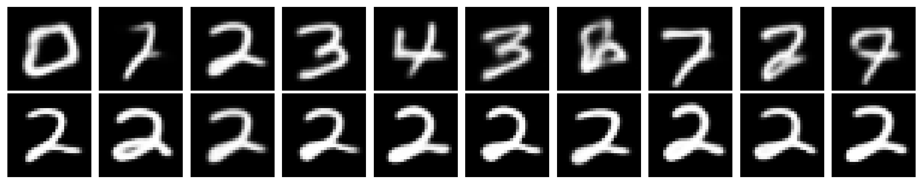
Résultats expérimentaux Désobscuration
Source
0 | 1 | 2 | 3 | 4 | 5 | 6 | 7 | 8 | 9

Slide 20

Résultats expérimentaux Classification de la désobscuration
Précision : 96,41%
Certitude : 97,54%

Slide 21
Attaque (et défense)

Slide 22
Détection de l’obscuration Fonctionnement
Classifieur
Classifieur
N N N
P P P

Slide 23
Détection de l’obscuration Entraînement du classifieur
…
10%
10%
10%
10%
10%
10%
10%
10%
10%
10%
Classifieur
0
1
1
1
1
1
1
1
1
1

Slide 24
Reconnaissance de la classe source (traces) Fonctionnement
Classifieur
Classifieur
3 6 2
3 6 2

Slide 25
Reconnaissance de la classe source (traces) Entraînement du classifieur
…
…
…
Classifieur
Classifieur
0
0
9
9

Slide 26
Résultats expérimentaux

Slide 27
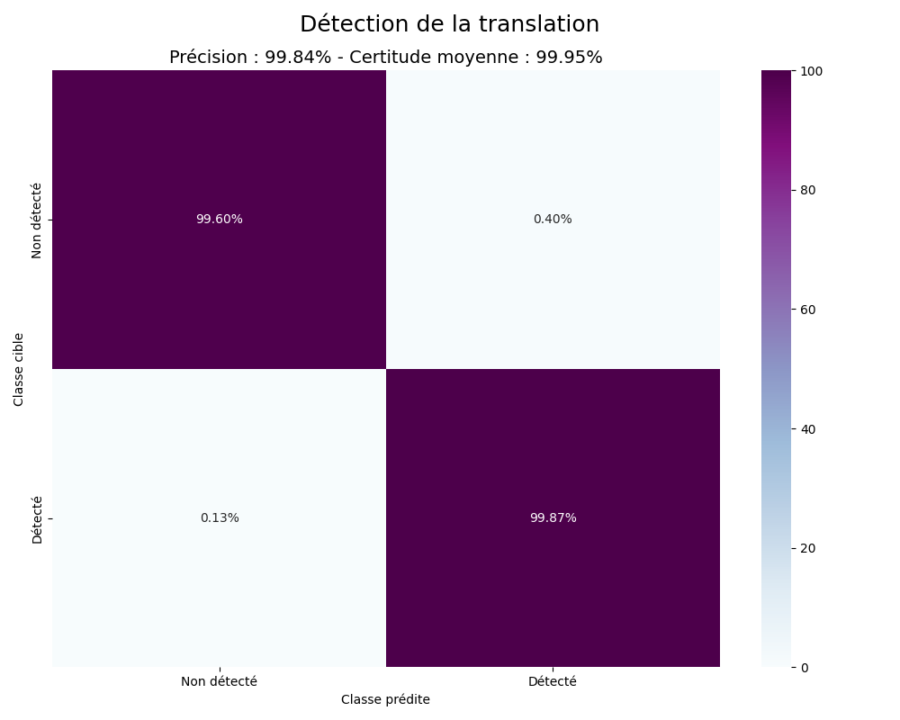
Résultats expérimentaux Détection de l’obscuration
Précision : 99,84%
Certitude : 99,95%

Slide 28
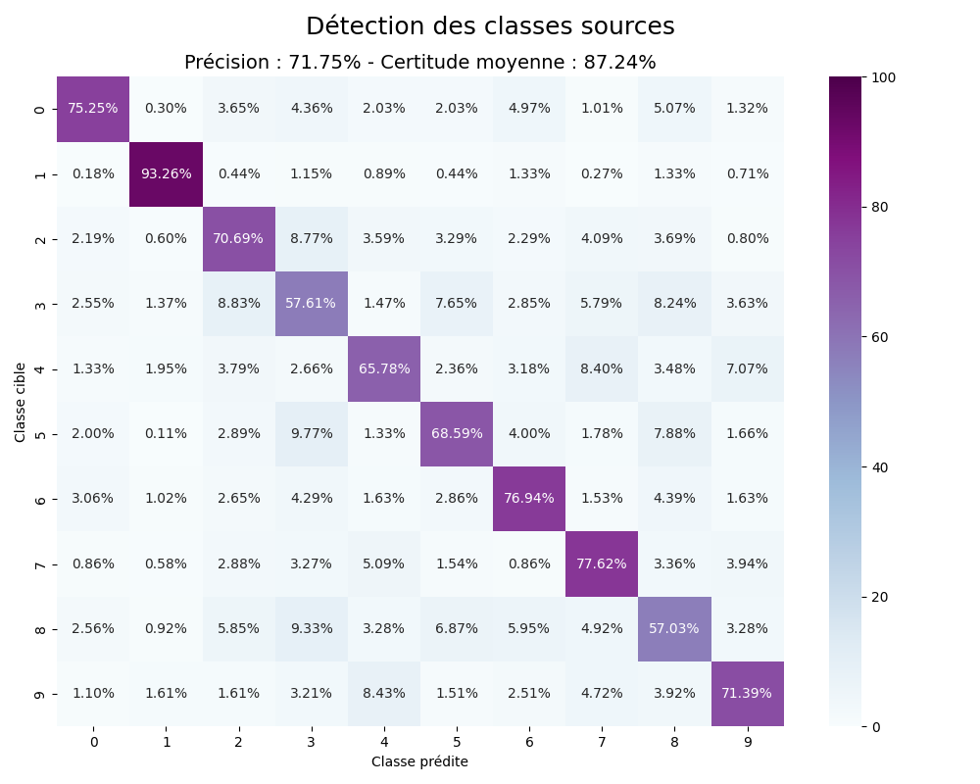
Résultats expérimentaux Reconnaissance de la classe source dans la translation (traces)
Précision : 71,75%
Certitude : 87,24%

Slide 29
Conclusion
Efficace :
Confidentialité
Invisible (~86% de classif.)
Réversible (~94% de classif.)
Attaquable (analyse des traces) :
Forte reconnaissance des traces de la classe source (~72% de classif.)
Détectable (~100% de classif.)
Perspectives
Méthode de chiffrement : intégration d’une clé
Défense : suppression des traces

Slide 30
Conclusion
Efficace :
Confidentialité
Invisible (~86% de classif.)
Réversible (~94% de classif.)
Attaquable (analyse des traces) :
Forte reconnaissance des traces de la classe source (~72% de classif.)
Détectable (~100% de classif.)
Perspectives
Méthode de chiffrement : intégration d’une clé
Défense : suppression des traces

